Slide 1
과제 Report
고정재

Slide 2
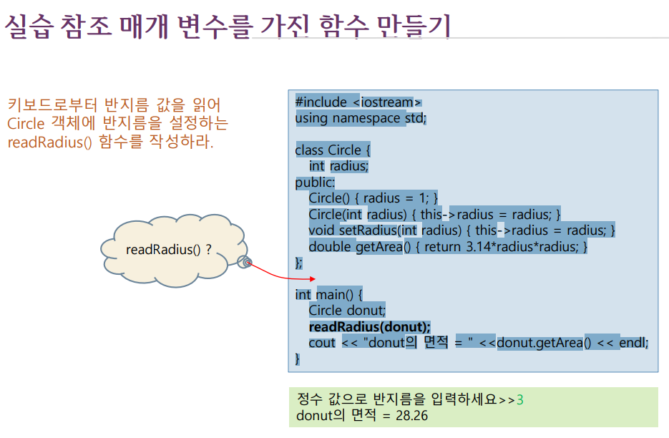

Slide 3
